Slide 1
Тема: «Народная игрушка как средство развития художественного творчества старших дошкольников»

Slide 2
Цель исследования – выявить педагогические условия развития художественного творчества старших дошкольников посредством ознакомления с народной игрушкой.
Объект исследования – художественное творчество.
Предмет исследования – процесс развития художественного творчества старших дошкольников при ознакомлении с народной игрушкой.
Задачи исследования:
  1. Дать характеристику детского творчества на основе анализа психолого-педагогической литературы.
  2. Выявить особенности проявления художественного творчества у детей старшего дошкольного возраста.
  3. Составить методику развития художественного творчества старших дошкольников посредством ознакомления с народной игрушкой.
Методы исследования:
  Изучение и анализ психолого-педагогической литературы.
  Изучение продуктов детской деятельности.
  Наблюдение за деятельностью воспитателей на занятиях по изобразительной деятельности детей.
  Опрос воспитателей.
  Изучение педагогической документации.
  Опытно-практическая работа в ГОУ детский сад № 686 Южного округа г. Москвы.

Slide 3
Гипотеза исследования: развитие художественного творчества старших дошкольников посредством ознакомления с народной игрушкой может быть успешным при следующих педагогических условиях:
1. Создание интереса к народной игрушке как произведению народной культуры:
ознакомление с промыслами, ремеслами, особенностями изготовления и оформления,
постижение некоторых черт национального характера, воплощенных в игрушке (оптимизм, юмор, творчество, желание занять и порадовать ребенка).
2. Стимулирование творческой самореализации ребенка путем:
синтеза различных видов искусств (изобразительное, словесное, театральное);
индивидуально-дифференцированных форм организации образовательного процесса;
опоры на активность ребенка в различных видах художественной деятельности (рисование, лепка, аппликация, театрализованная игра, импровизация);
создания развивающей среды.

Slide 4
Критерии творчества
(Н.А. Ветлугина)
Отношение детей к творчеству; их увлеченность, способность войти в воображаемую ситуацию, искренность переживаний, что является основой интенсивного развития художественных способно­стей.
Качество способов творческих действий детей, быстрота реакции, находчивость при решении новых задач, использование различных вариантов, комбинирование знакомых элементов в новых сочетаниях оригинальности способов действия.
Качество продукции, отбор характерных черт явлений, персонажей, предметов, их отражение в рисунке, драматизации, в словесном и песенном творчестве, поиски художественных средств удачно выражающих личное отношение детей.

Slide 5
Все педагоги признают особое значение народной игрушки в воспитательно-образовательной работе дошкольного учреждения:
оформление пространственно-развивающей среды - 100%
использование в качестве образца на занятиях - 100%
стимул для развития детского творчества - -20%

Slide 6
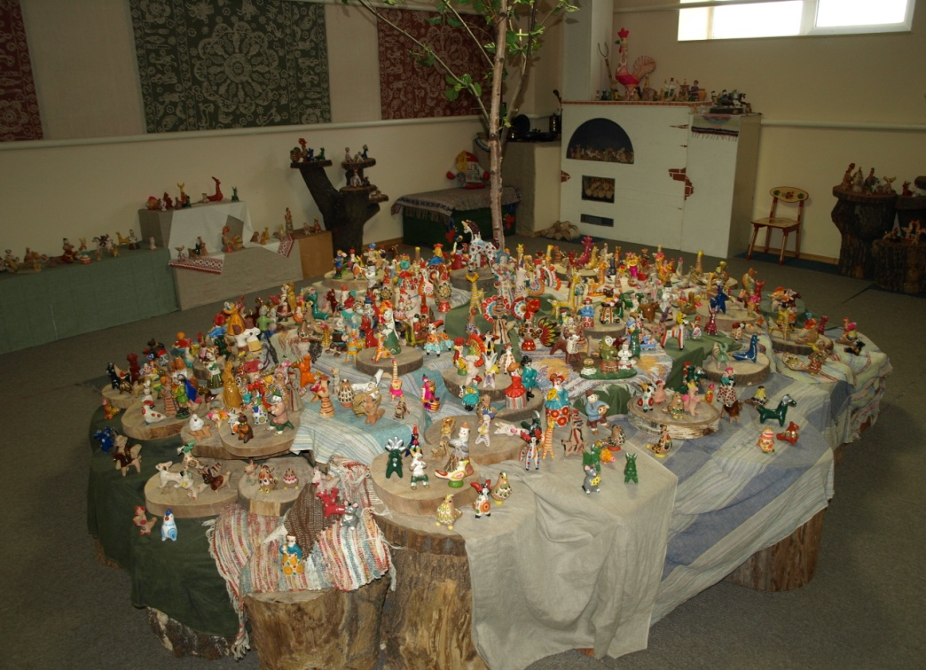
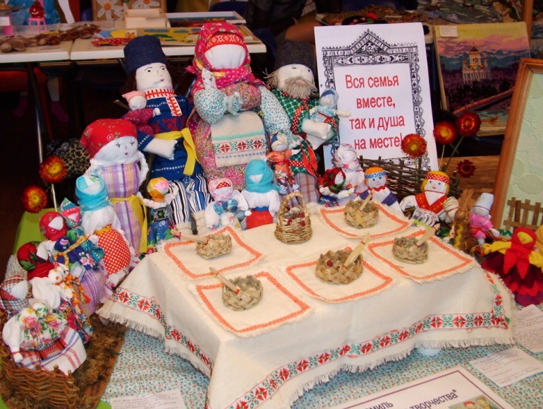
Создание пространственно-развивающей среды
Oформлениe предметной среды творческими работами, выполненных детьми, а также в сотворчестве с педагогом или родителями

Slide 7
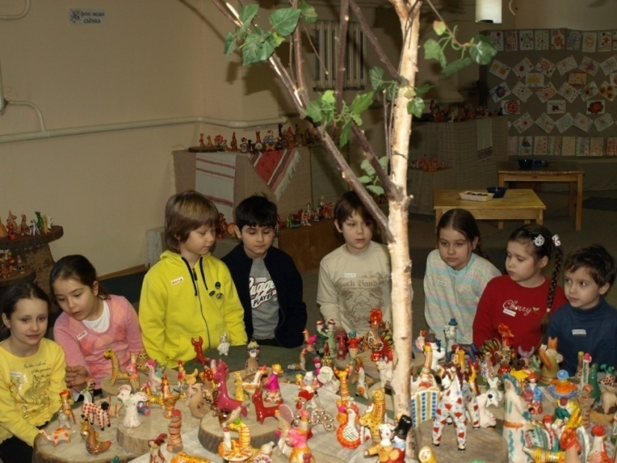
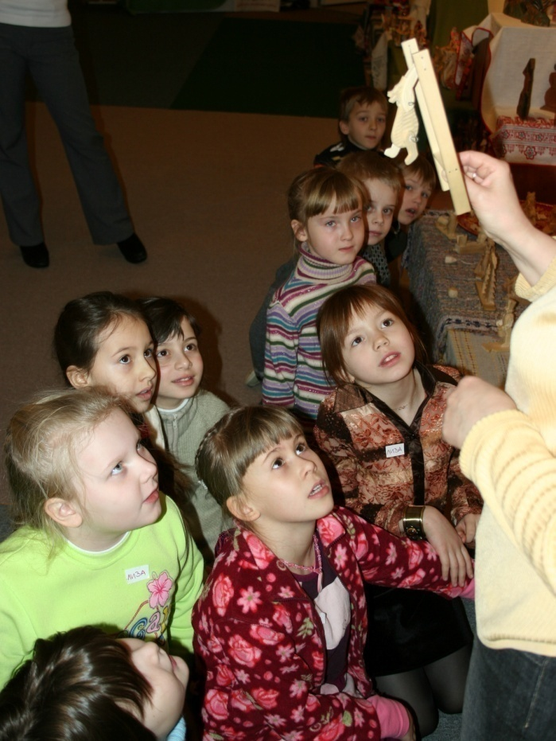
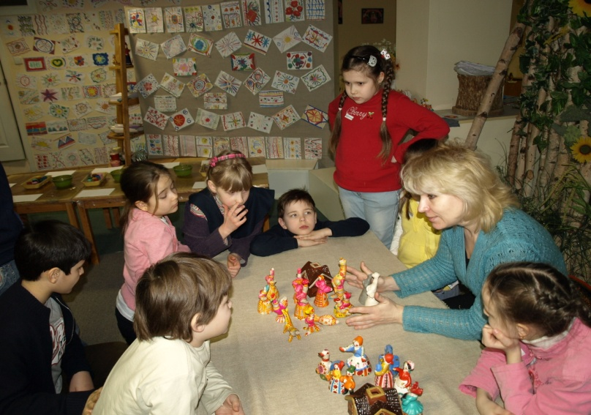
Создание интереса к народной игрушке как произведению народной культуры

Slide 8
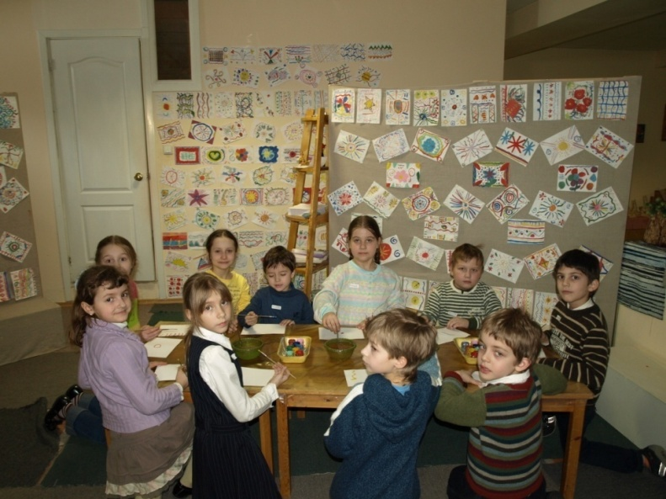
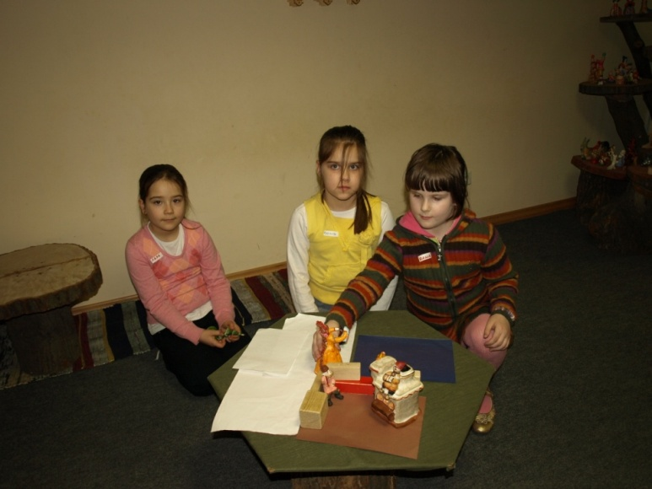
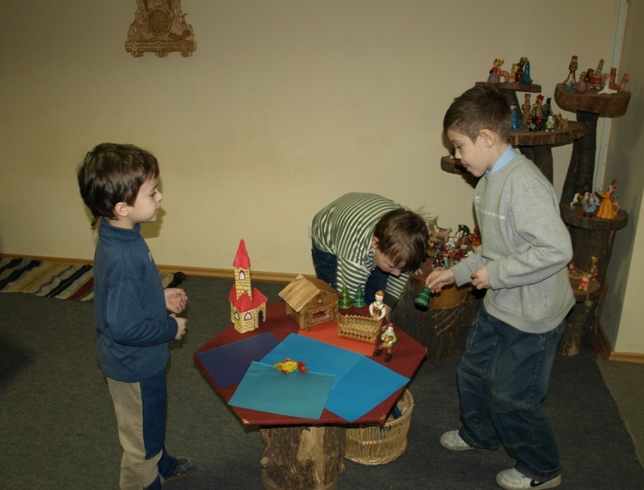
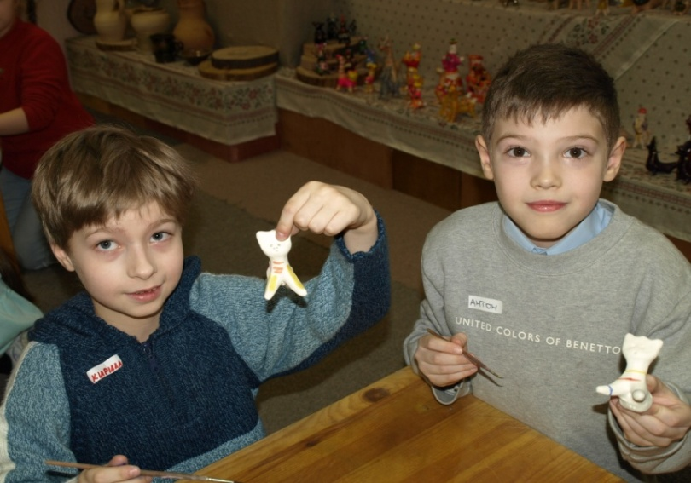
Проблематизация как основа обучения детей художественным приемам деятельности

Slide 9
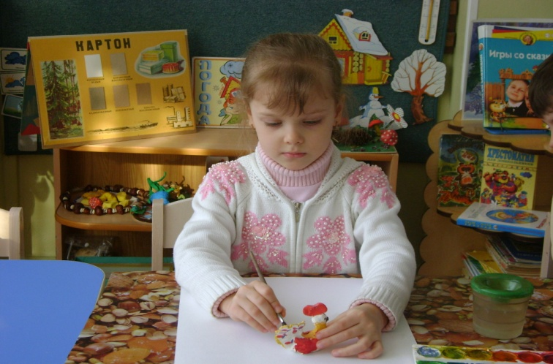
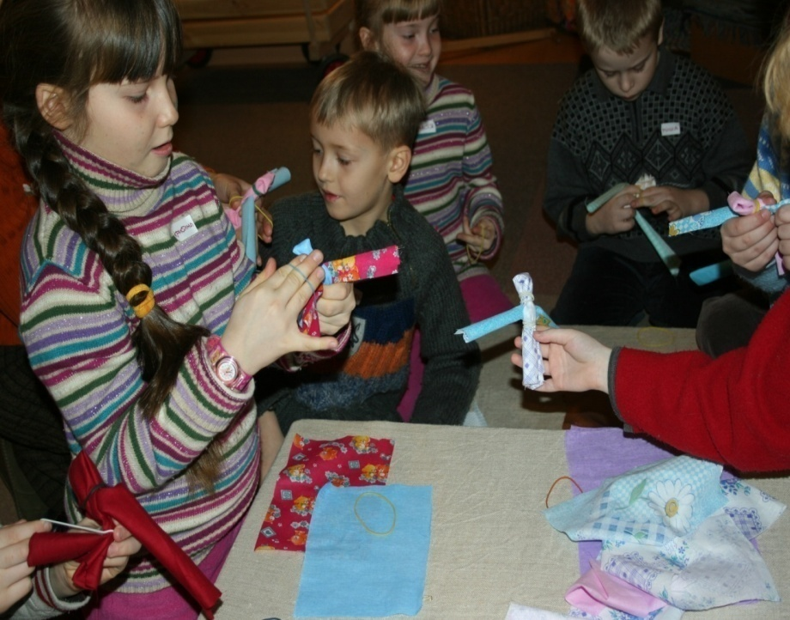
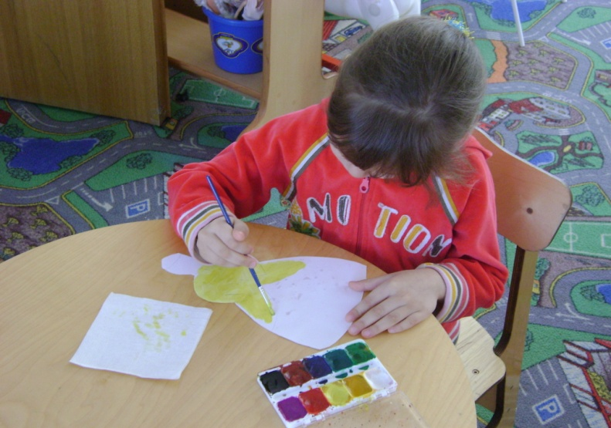
Свободный выбор задания, партнера, вида деятельности, материала и способа изготовления игрушки

Slide 10
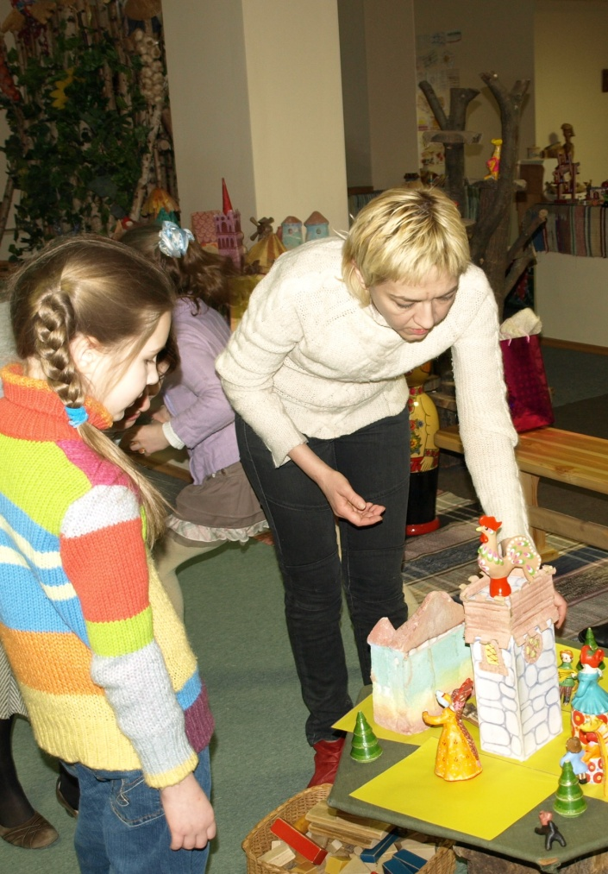
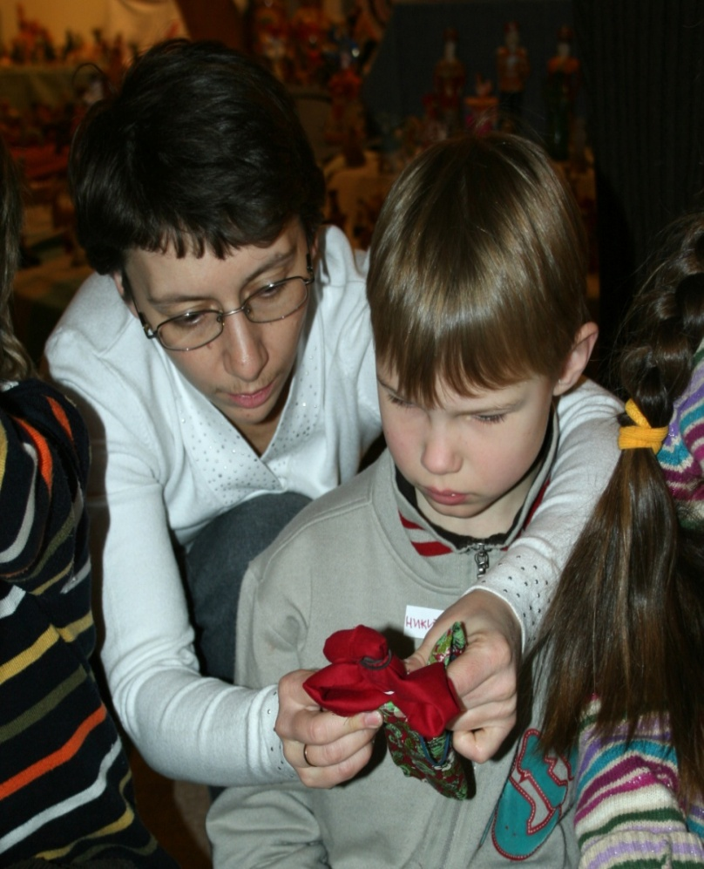
Индивидуально-дифференцированные формы организации образовательного процесса

Slide 11
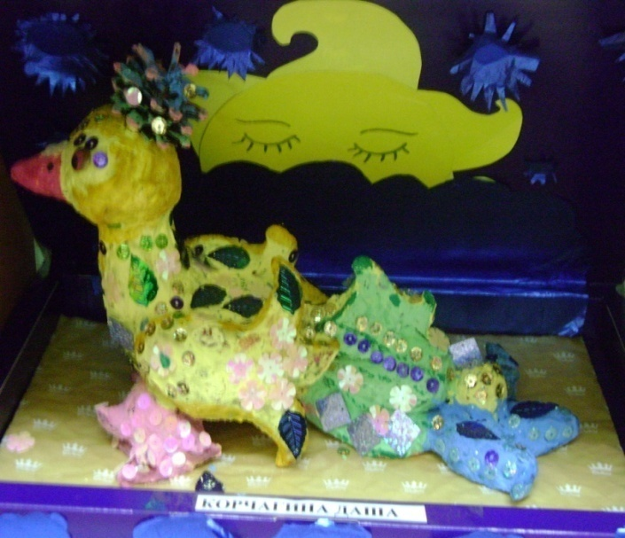
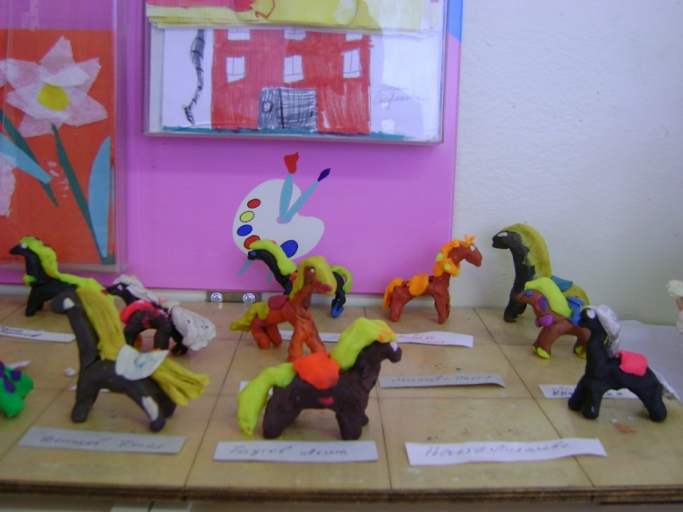
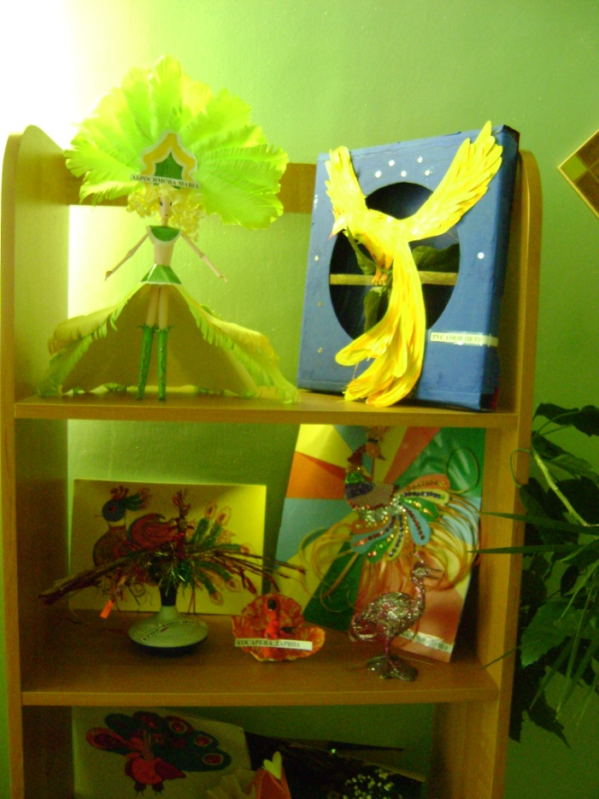
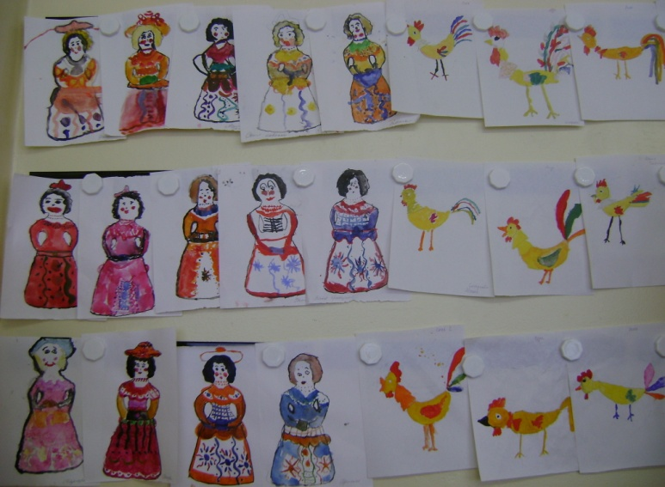
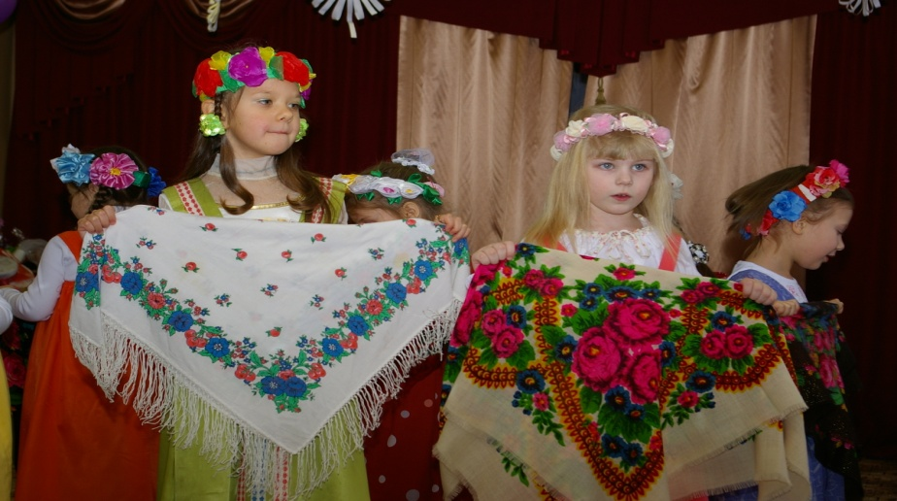
Синтез различных видов искусств

Slide 12
Изучение развития художественного творчества у старших дошкольников

Slide 13
Выводы
Народная игрушка является действенным средством в развитии художественного творчества старших дошкольников. Под художественным творчеством детей дошкольного возраста понимается созданием ребенком субъективно нового (значимого для ребенка) продукта (рисунка, лепки, аппликации, игры), придумывание к известному новых, ранее не используемых деталей, по новому характеризующих создаваемый образ, придумывание новых действий, характеристик героев, применение усвоенных ранее способов изображения или средств выразительности в новой ситуации, проявление ребенком инициативы.
Опытно-практическая работа показала, что без специально организованного обучения, художественное творчество детей на материале народной игрушки проявляется в воспроизведении хорошо знакомого, что не способствует развитию инициативности, самостоятельности, дети тяготеют к репродуктивным способам деятельности.
Основу нашей работы составили следующие педагогические условия развития художественного творчества старших дошкольников посредством ознакомления с народной игрушкой:
создание социокультурной пространственно-развивающей среды;
развитие познавательного интереса к народной игрушке;
проблематизация содержания обучения;
индивидуально-дифференцированные формы организации образовательного процесса;
свободный выбор ребенком задания, партнера, вида деятельности, материала и способа изготовления игрушки.

